Slide 1
ARM 디바이스 어셈블리어 프로젝트
기간 : 2022.01.24 ~ 2022.01.26

Slide 2
INDEX
소개
주제
주요 기능 설명
상세 기능 설명
개발 일정

Slide 3
소개
ARM 프로세서 이해 및 활용 강의를 통해 어셈
블리어와 C언어를 이용하여, 특정 주제를 가지
고 프로그램을 제작한다.

Slide 4
주제
어셈블리어와 C언어를 활용하여 만든 두더지
잡기 게임

Slide 5
주요 기능 설명
main에서 생성된 난수(1~4)를 바탕으로 1~4번째 LED를 켠다. 해당 LED가 켜졌다 꺼진 후 해당버튼을 누르면 Right! 라는 문장이 출력된다.(해당 버튼을 누르지 않고 다른 버튼을 누를 시 Wrong!이 출력된다.)
또한 LED가 ON/OFF 된 후 1초 이상 버튼의 입력이 없을 시 오답으로 간주하고 Wrong! 이라는 문장이 출력된다. 위와 같은 행동을 30번 반복하면 correct 개수와 Wrong! 의 개수가 출력된다.

Slide 6
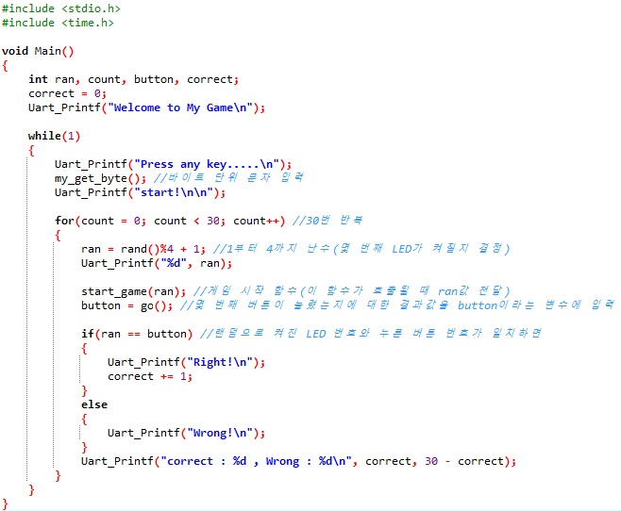
상세 기능 설명 (C코드 부분)

Slide 7
1. rand 함수에서 발생한 난수(몇 번째 LED가 켜질지
를 결정)는 start_game() 함수가 호출될 때 전달한다.
2. go() 함수를 호출하여 몇 번째 버튼이 눌렸는지에 대한 결과값을 button 이라는 변수에 입력하여 켜지는 LED 순서번호와 ran 변수와 비교하여 일치하면 정답 처리, 일치하지 않으면 오답처리 한다.
3. 위와 같은 패턴을 30번 반복한 후 correct와 Wrong 의 개수를 출력한다.
4. 1~3번을 while문을 통해 무한 반복한다.

Slide 8
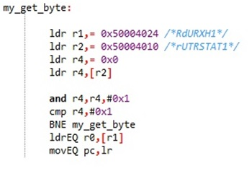
상세 기능 설명(Assembly코드 부분)
최초 호출되는 함수는 my_get_byte()이다. 1byte 입력값이 들어올 때까지 loop를 반복한다.
start_game()이 호출되면 led_ON으로 branch되고. 전달받은 입력값에 따라 비교하여 해당 LED를 점등하는 방식이다.
또한 점등된 LED는 delay를 통해 일정시간 후에 led_OFF로 branch 된다.
소스는 다음 슬라이드 그림과 같다.

Slide 9
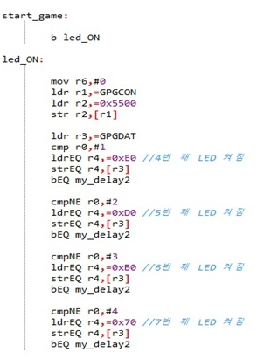
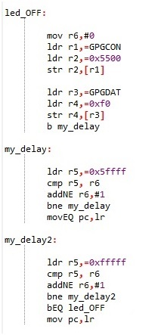

Slide 10
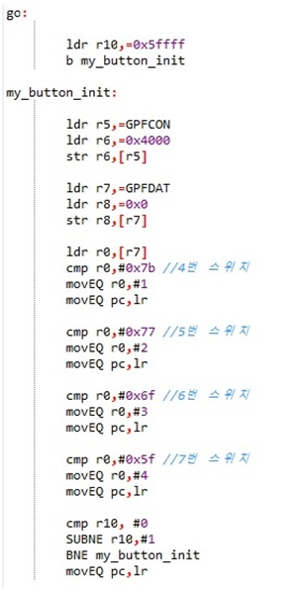
이후 go() 함수가 호출
되는데, go() 함수는 r1
0 에 루프 할 0x5ffff를
Load하고, my_button
_init으로 branch 된다.

Slide 11
1~4번째 버튼을 누른 상태를 r0와 비교 한
후, 1~4까지 해당 버튼을 눌렀다! 라고 판단
하여 r0에 해당 data를 저장하여 비교하여
정답과 오답을 판단한다.

Slide 12
개발 일정
 | 24일(월) | 25일(화) | 26일(수)
주제 선정 및 C코드 작성
Assembly 코드 작성

